Slide 1
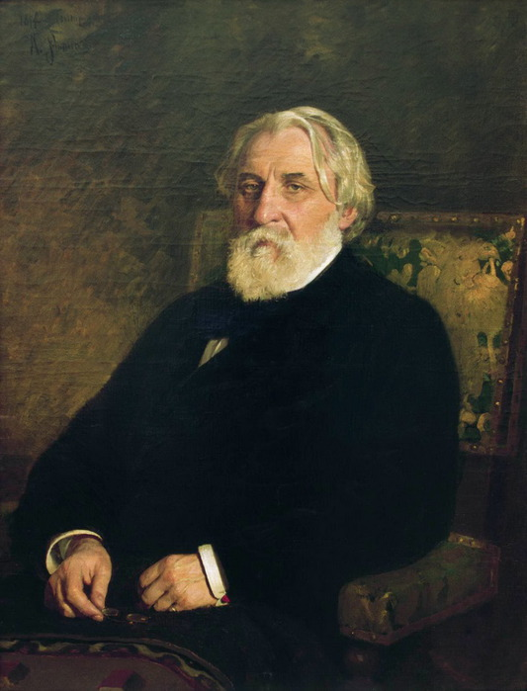
Иван Сергеевич Тургенев
Портрет И. Тургенева (1879)
Художник И. Е. Репин

Slide 3
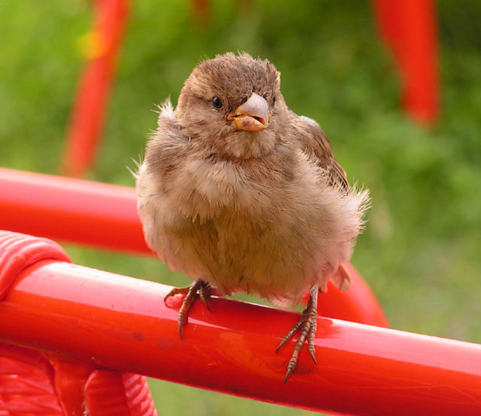
Чик, чирик! К зёрнышку прыг! Клюй не робей! Кто это?..

Slide 4
Словарная работа
АЛЛЕЯ САДА –
дорога с рядами деревьев, посаженными по обеим её сторонам
ДЕТИЩЕ –
тоже, что ребёнок (сын или дочка) (устар.)
ЖЕРТВОВАТЬ –
подвергать опасности; поступаться чем-нибудь, ради чего-нибудь.
БЛАГОГОВЕТЬ –
относиться с глубочайшим почтением; очень сильно любить.

Slide 5
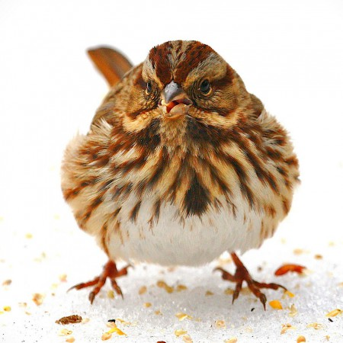

Slide 6
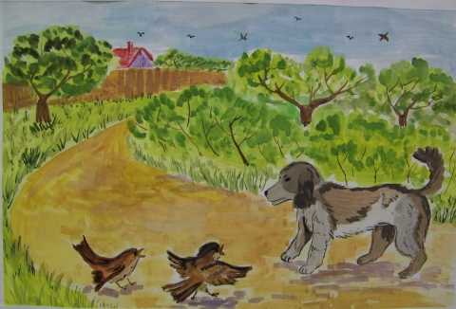

Slide 7
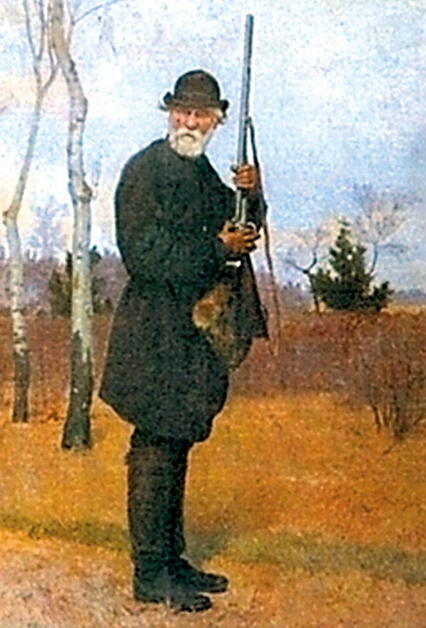
– Почему И. С. Тургенев назвал свое произведение «Воробей»?
– Какой момент рассказа наиболее напряженный?
– Охотник – это кто?

Slide 8
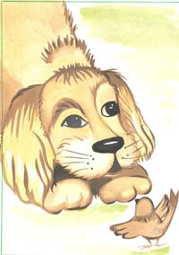
1. Почему автора восхитил поступок птицы ?
2. Почему собака начала «красться»?
3. Какие слова говорят, что это был маленький птенец?
4. Почему птенец оказался на дороге и сидел неподвижно?
5. Как взрослый воробей кинулся на защиту птенца?
6. Как вы думаете, испытал ли воробей страх, увидев приближающуюся собаку? Какие слова это доказывает?

Slide 9
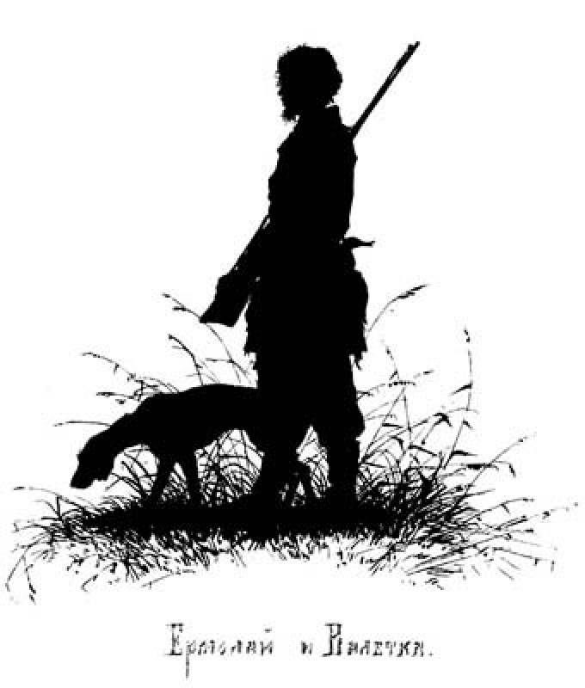
Иван Тургенев «Воробей»
Название рассказа соответствует его теме или основной мысли? Придумай название выражающее основную мысль. Можешь использовать строчку из текста.
Как понимаете слова И. С. Тургенева «….любовь…сильнее смерти и страха смерти»?

